Slide 1
实验二、运动系统

Slide 2
实验二、运动系统
实验目的：
1 掌握骨的一般结构和化学成分
2 掌握人体206块骨的名称、位置
3 掌握椎骨的一般结构和各部椎骨的特点
4 掌握关节的结构
5 掌握全身主要骨骼肌或肌群的位置和作用

Slide 3
实验二、运动系统
观察内容：
1 骨架标本
2 长骨和颅骨标本
3 骨骼肌模型

Slide 4
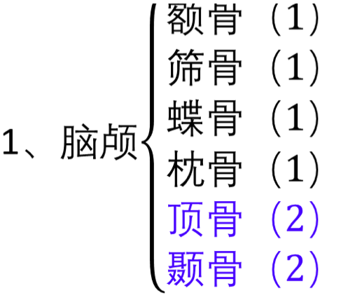
一、骨
人体共206块骨：颅骨共计29块，躯干骨51块，上肢骨32对，下肢骨31对。
颅骨：脑颅（8）、面颅（15）、听小骨（6）

Slide 5
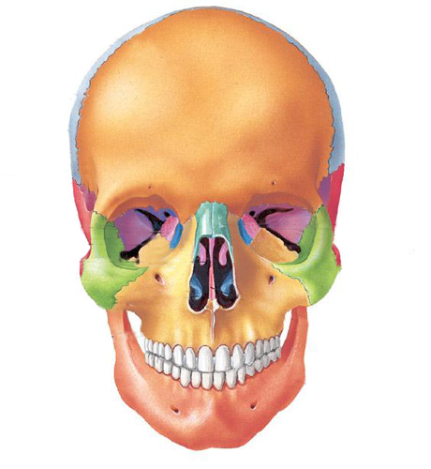
额骨
顶骨
筛骨
颞骨
颅的前面观

Slide 6
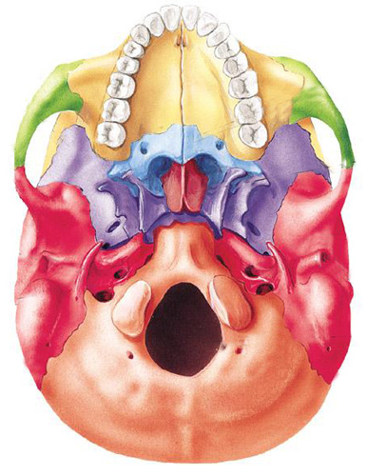
蝶骨
颞骨
枕骨
颅底外面观

Slide 7
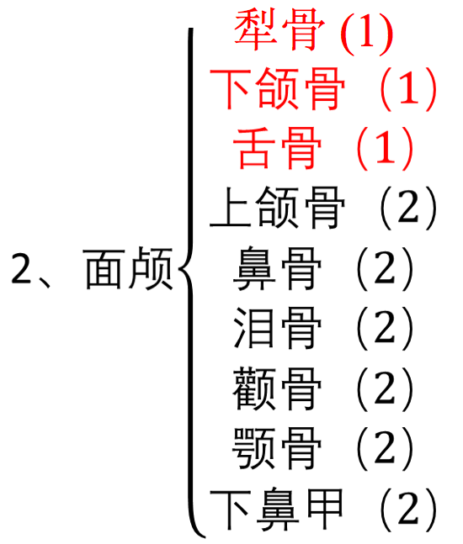
颅骨

Slide 8
泪骨
鼻骨
颧骨
下鼻甲
上颌骨
下颌骨

Slide 9
上颌骨
腭骨
颧骨
犁骨

Slide 10
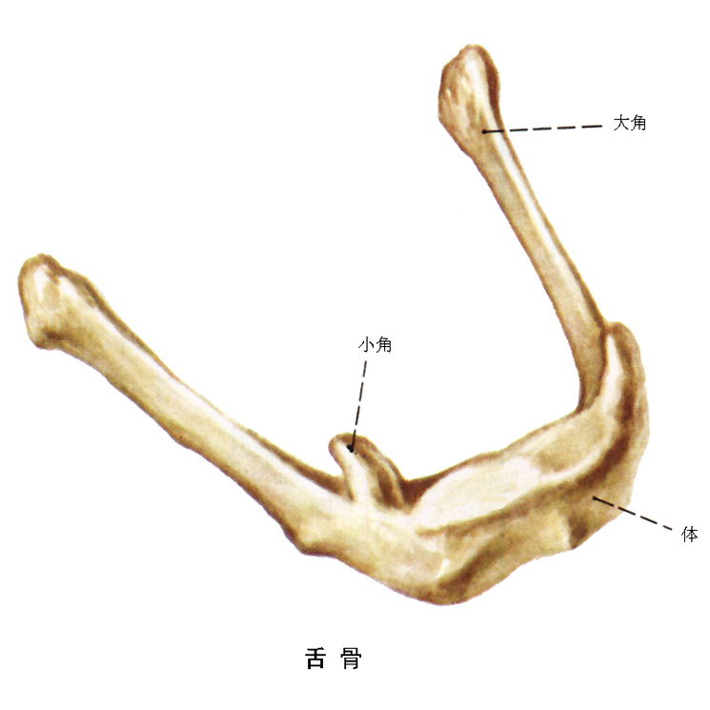
舌 骨

Slide 11
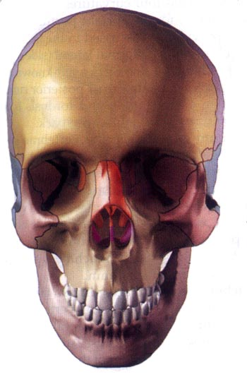
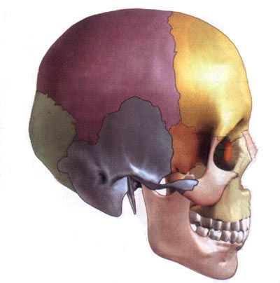
实验二、运动系统
一、骨：
（一）颅骨

Slide 12
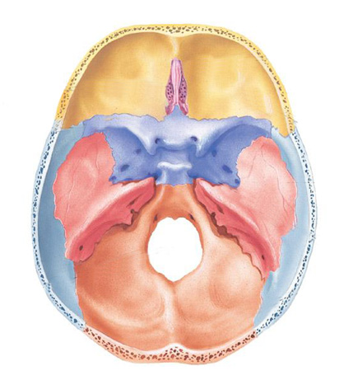
实验二、运动系统
一、骨：
（一）颅骨

Slide 13
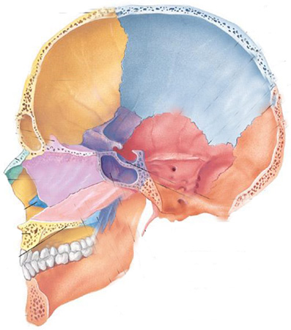
实验二、运动系统

Slide 14
实验二、运动系统

Slide 15
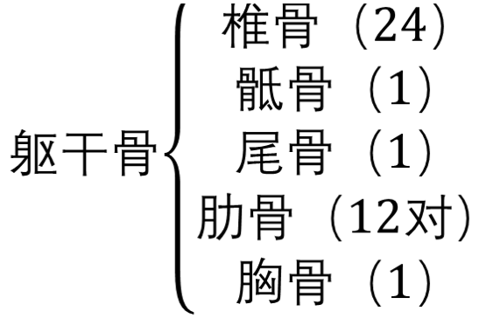
躯干骨

Slide 16
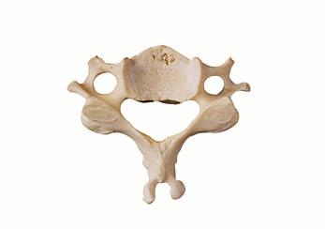
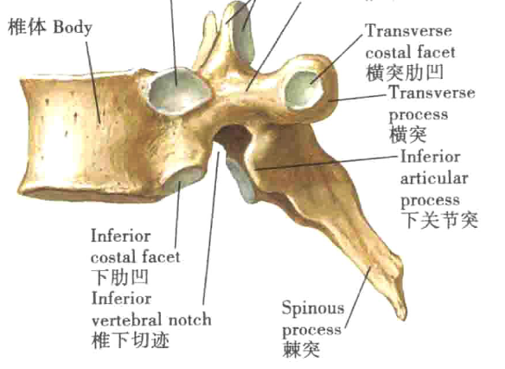
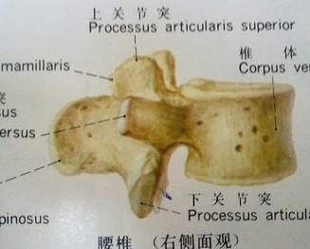
实验二、运动系统
（一）颅骨：
（二）躯干骨（椎骨）：

Slide 17
躯干骨
椎骨
一般形态：
1、包括前方的椎体和后方的椎弓两部分。
2、椎弓上有7个突起：后方1个棘突；两侧各1个横突；上、下各有一对关节突。

Slide 18
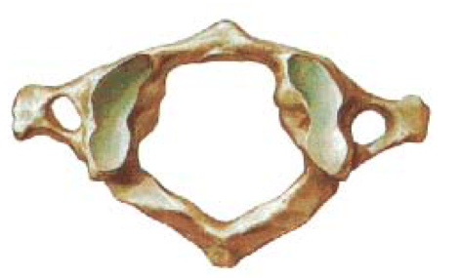
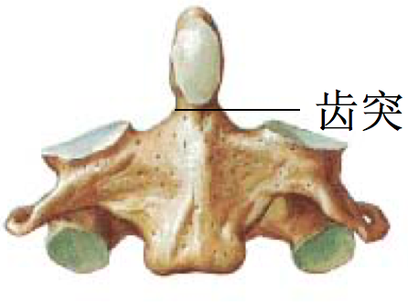
躯干骨
1、颈椎（7块）
横突孔
寰椎：无椎体、棘突和关节突
枢椎：椎体较小（齿突）

Slide 19
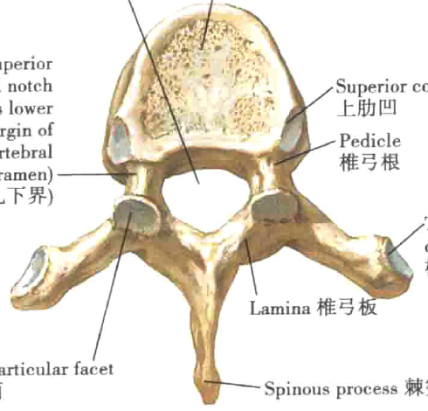
躯干骨
2、胸椎（12块）
肋凹、横突肋凹，棘突斜向后下方

Slide 20
躯干骨
3、腰椎（5块）
椎体高大，棘突呈板状，直伸向后

Slide 21
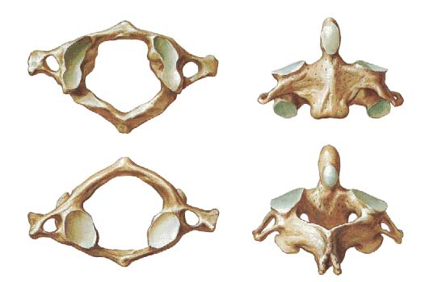
齿突
寰椎Atlas
枢椎Axis

Slide 22
四肢骨—上肢骨（32对）
上肢带骨：
锁骨（1），
肩胛骨（1）：喙突，关节盂，肩胛下窝，肩胛冈，冈上窝，冈下窝，肩峰
自由上肢骨：
肱骨（1）：肱骨头，大结节，小结节，内上髁，外上髁，肱骨小头，肱骨滑车，冠突窝，鹰嘴窝
前臂骨（2）
手骨：腕骨（8，手、月、三、豆，大、小、头、钩）
掌骨（5），指骨（14）

Slide 23
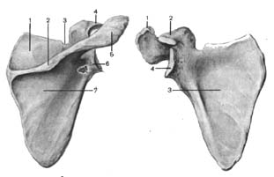
实验二、运动系统
（一）颅骨：
（二）躯干骨（椎骨）：
（三）上肢骨（肩胛骨和肱骨）：

Slide 24
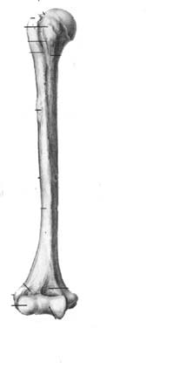

实验二、运动系统
（一）颅骨：
（二）躯干骨（椎骨）：
（三）上肢骨（肩胛骨和肱骨）：

Slide 25
四肢骨—下肢骨（31对）
下肢带骨：
髋骨（1）：髋臼，闭孔
髂骨：髂骨体，髂骨翼，髂嵴，髂前上棘，髂后上棘，髂窝，弓状线，耳状面
坐骨：坐骨体，坐骨支，坐骨结节
耻骨：耻骨体，耻骨上支，耻骨下支，耻骨梳，耻骨结节

Slide 26
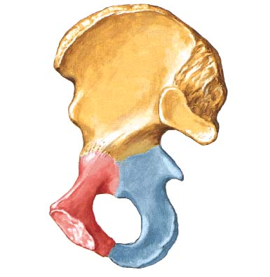
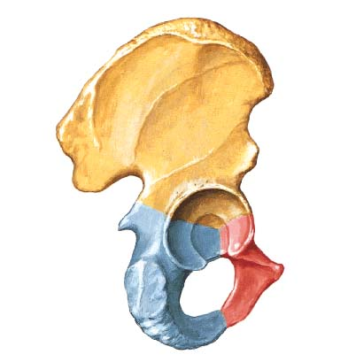
实验二、运动系统
（一）颅骨：
（二）躯干骨（椎骨）：
（三）上肢骨（肩胛骨和肱骨）：
（四）下肢骨（髋骨和股骨）：

Slide 27
四肢骨—下肢骨（31对）
自由下肢骨：
股骨（1）：股骨头，股骨颈，大转子，小转子，内侧髁，外侧髁，髁间窝，内上髁，外上髁
髌骨（1）、胫骨（1）、腓骨（1）
足骨：跗骨（7）：距骨，跟骨，足舟骨，楔骨，骰骨，跖骨（5），趾骨（14）

Slide 28
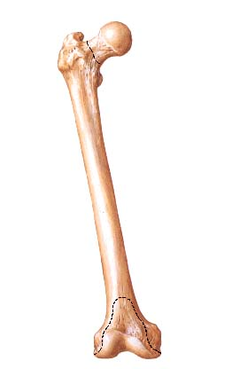
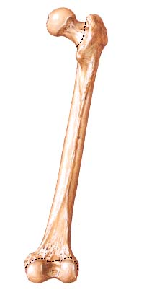
实验二、运动系统
（一）颅骨：
（二）躯干骨（椎骨）：
（三）上肢骨（肩胛骨和肱骨）：
（四）下肢骨（髋骨和股骨）：

Slide 29
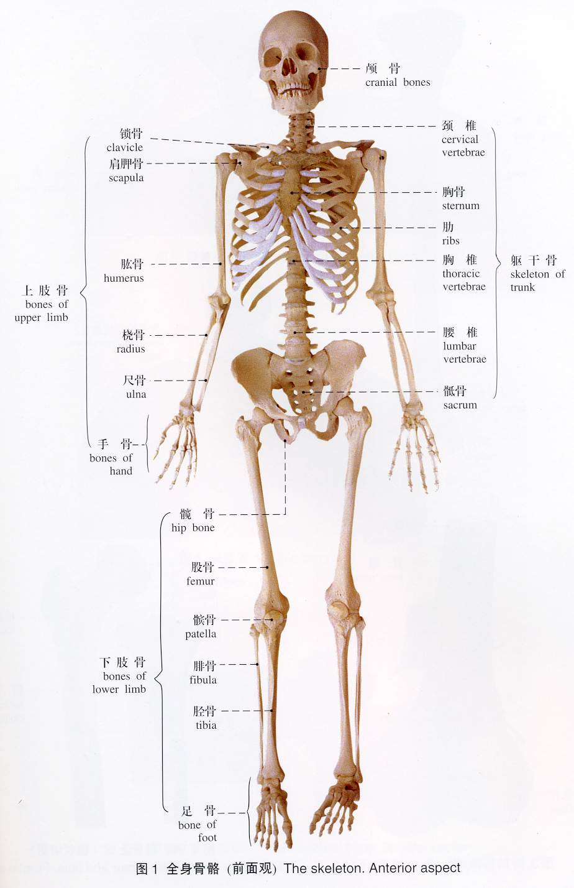
实验二、运动系统
（一）颅骨：
（二）躯干骨（椎骨）：
（三）上肢骨（肩胛骨和肱骨）：
（四）下肢骨（髋骨和股骨）：
（五）206块骨的名称和分布：

Slide 30
实验二、运动系统
关节：关节面、关节囊、关节腔
辅助结构：韧带、关节盘（半月板）、关节唇
关节：肩关节、肘关节、腕关节、
髋关节、膝关节、踝关节
膝关节：
股骨下端（内侧髁、外侧髁），胫骨上端（内侧髁、外侧髁），髌骨，
内、外侧半月板，
前、后交叉韧带

Slide 31
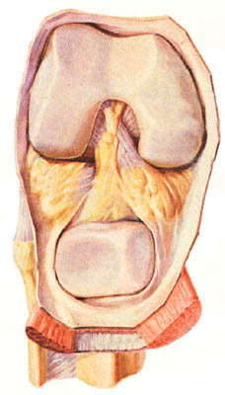
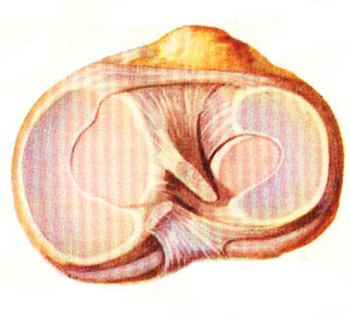
实验二、运动系统

Slide 32
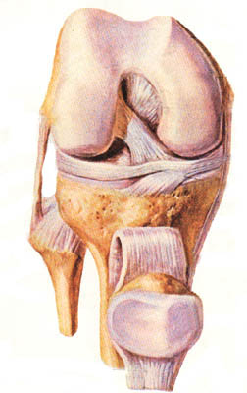
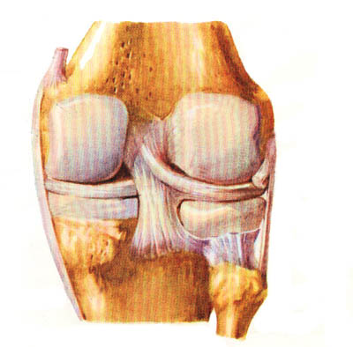

Slide 33
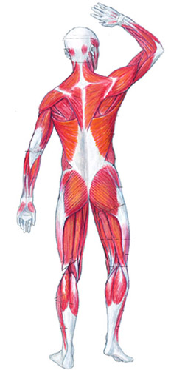
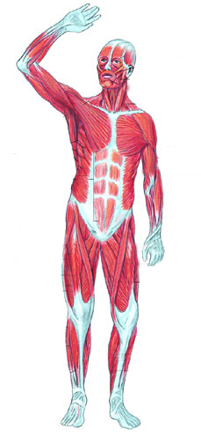
观察
骨骼肌：

Slide 34
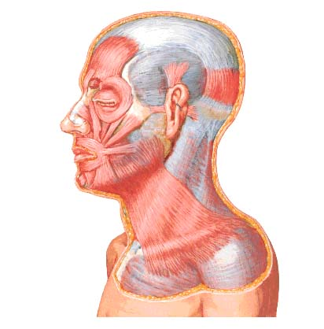
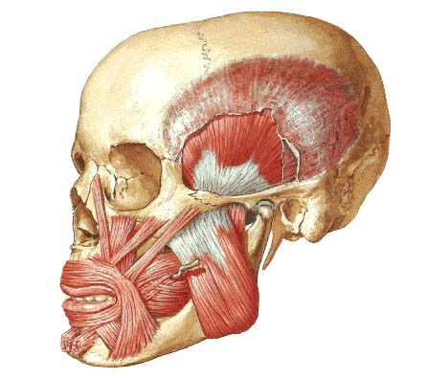
头肌：面肌（眼轮匝肌、口轮匝肌），咀嚼肌（咬肌、颞肌）

Slide 35
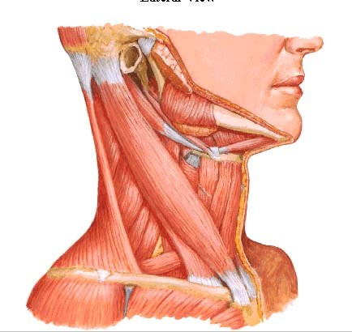
颈肌：
胸锁乳突肌

Slide 36
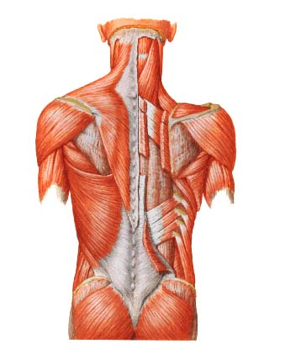
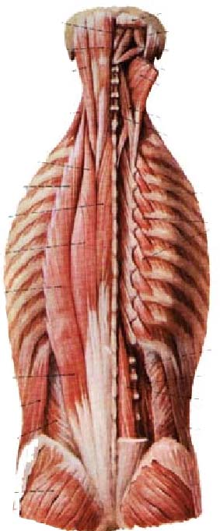

Slide 37
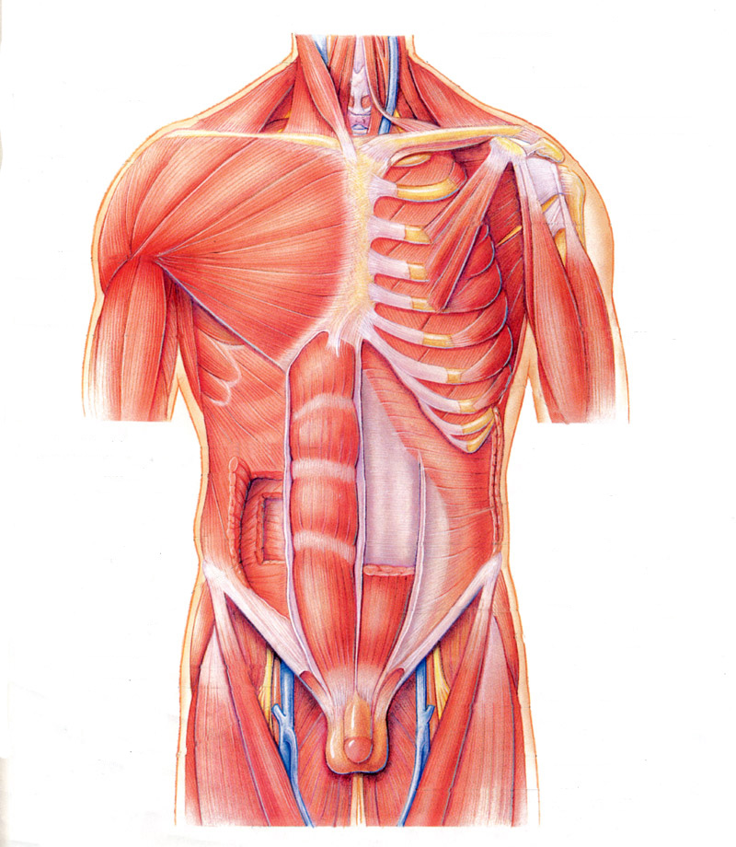

Slide 38
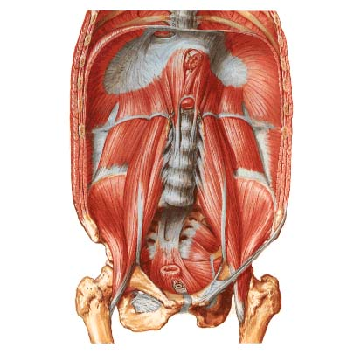
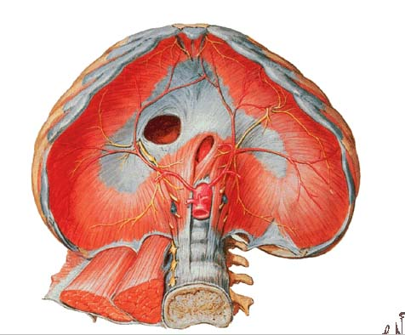

Slide 39
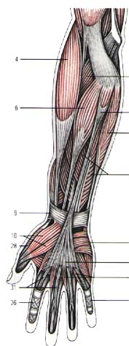
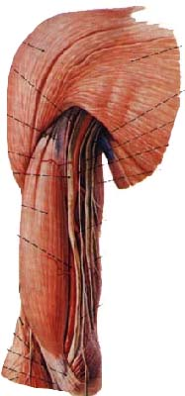
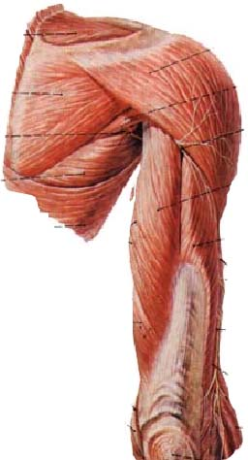

Slide 40
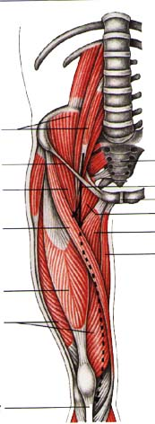
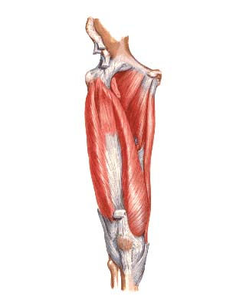

Slide 41
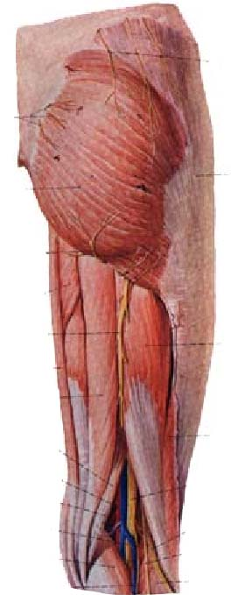
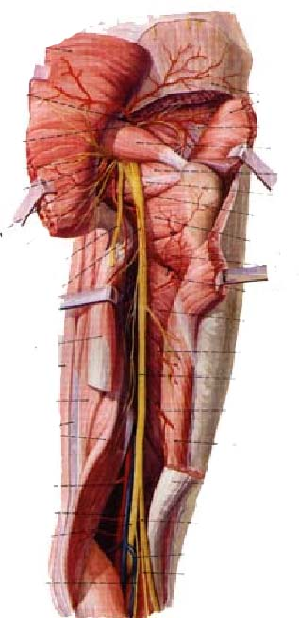

Slide 42
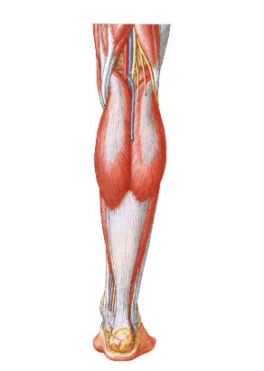
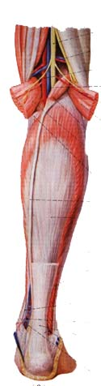

Slide 43
小 结

Slide 44
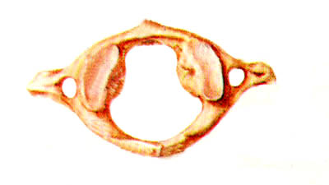
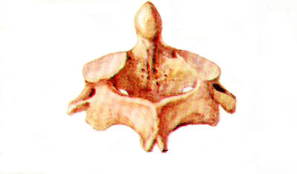
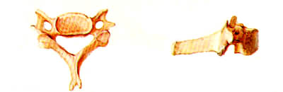
小 结

Slide 45


小 结

Slide 46


小 结

Slide 47

小 结

Slide 48
小 结

Slide 49
小 结

Slide 50
小 结

Slide 51
实验三、运动系统
二、骨骼肌：

Slide 52
Thanks for you!

